Slide 1


藍科持續建置部署平台

Slide 2
藍科持續建置部署平台 藍科CI/CD Platform
藍科持續建置部署（CICD）平台的組成
Jenkins | 流程核心系統，可彈性設計持續建置部署流程，並串連各CI平台系統
Gitea、Gitlab | 終端程式/文件儲存庫，實作版本控管，提供可持續性的程式/文件管理
Sonarqube | 可產生完整的程式品質報告，包含測試案例的執行結果、程式風格(convention)檢查
Easymock | 產生/管理測試資料，易於模擬真實資料，提供持續化且穩定的測試資料
Nexus | 函示庫發佈儲存庫，放置藍科開發的私有元件（Java與Vue），提供各專案重複使用
藍科持續建置部署平台實際運行於Docker/Linux中，可彈性化各系統運作
目前在藍科公司建置有：
2台Jenkins、2台Git、一台sonarqube、一台EasyMock、2台Nexus
Jenkins1
Jenkins2
Gitea
Gitlab
Sonarqube
EasyMock
Nexus1
Nexus2
Docker / Swarm
Linux

Slide 3







藍科持續建置部署平台 自動化流程
提交變更
完全自動化
修正程式問題
產生程式品質報告
開發人員
開發人員
提交變更
檢查是否有變更
自動建置
使用共用元件
發佈版本
其他專案
開發人員
建立測試環境
Easy Mock
抓取測試資料
測試程式
開發人員
建立測試資料
測試人員

Slide 4
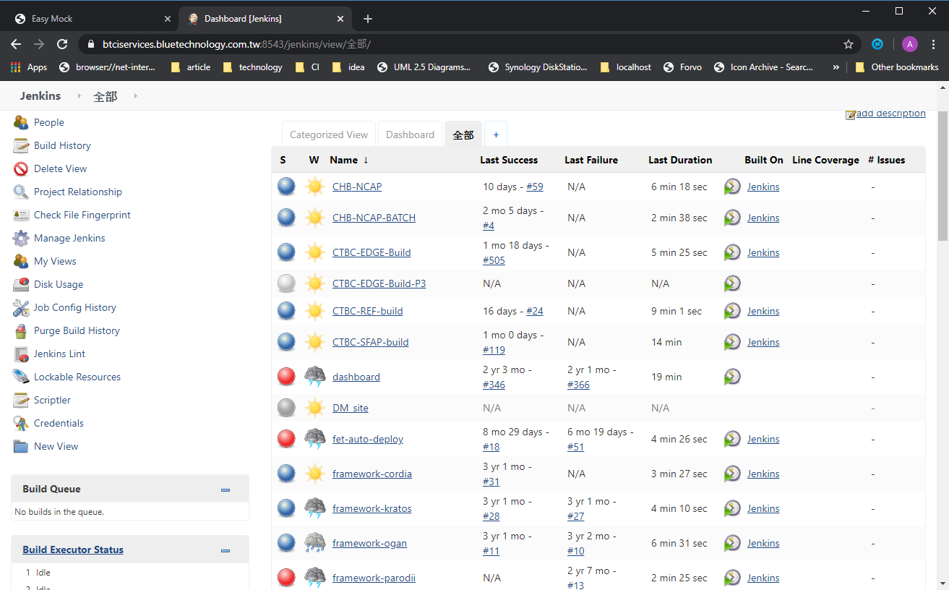
藍科持續建置部署平台 Jenkins
Jenkins為藍科CI平台流程核心，提供藍科所有專案（Java與Vue）的建置、檢查、發佈、測試、部署

Slide 5
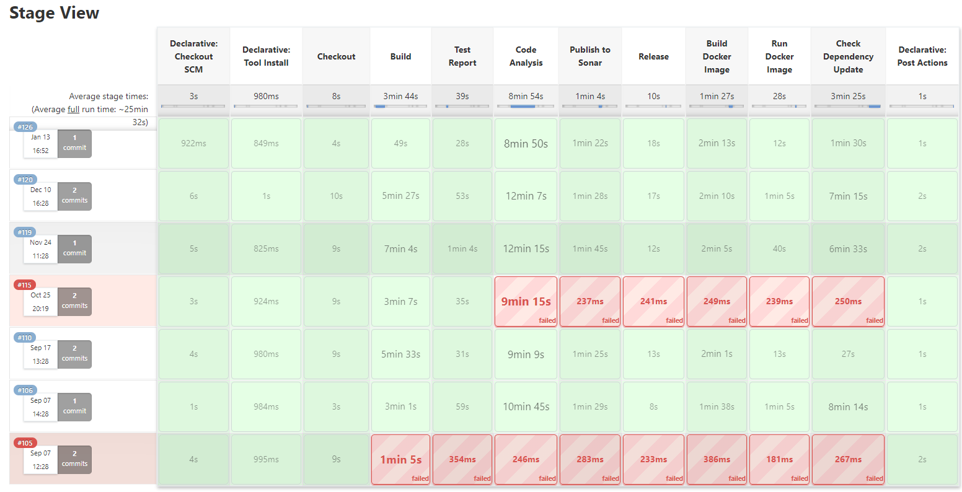
藍科持續建置部署平台 Jenkins
當偵測到git變更，自動執行預先規劃的CI流程
變更發生 -> 程式Check out -> 建置 -> 執行測試案例 -> 產生sonarqube報告 -> 發怖版本至Nexus -> 使用docker建立測試環境
此為藍科Open整合軟體架構建構流程
專案建置錯誤
會發email通知

Slide 6
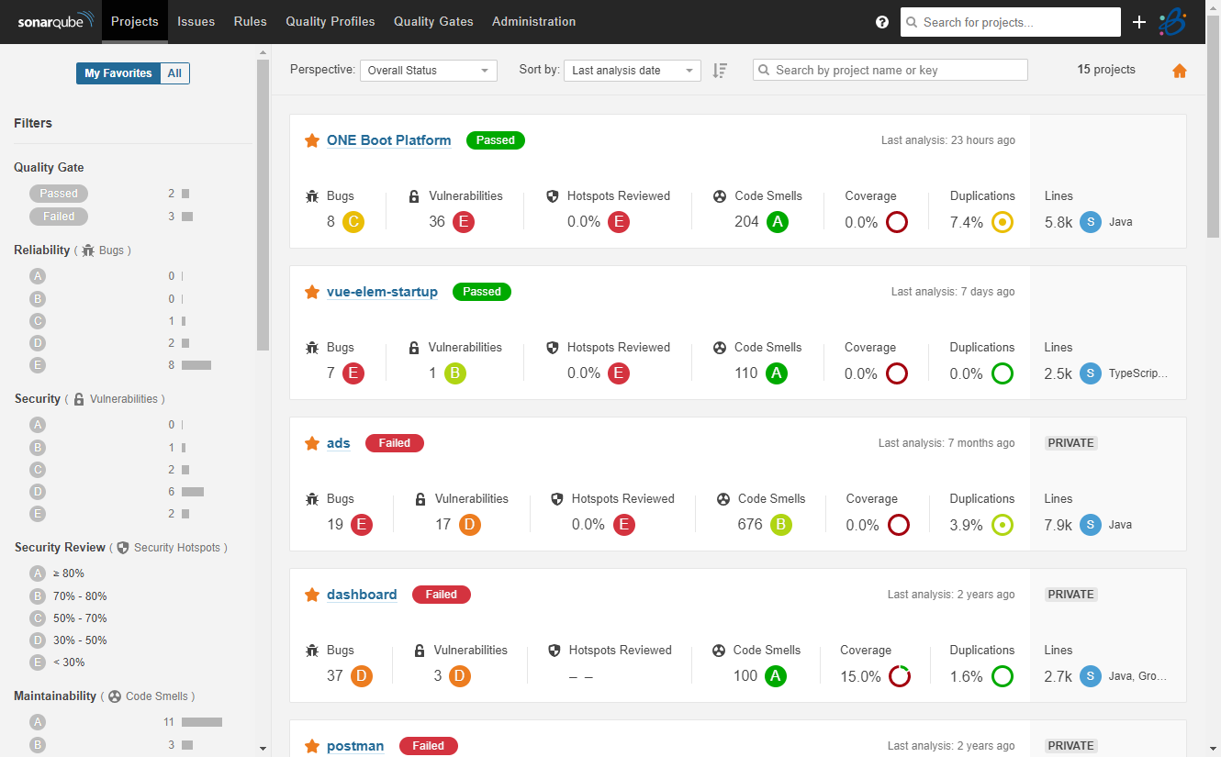
藍科持續建置部署平台 Sonarqube
Jenkins每次的建置，都會產生Sonarqube的檢查報告，顯示目前專案健康狀況
從專案初期，第一支程式進入git後就會產生整體報告，可立即修正，隨著程式持續成長，可顯著降低後期修改/除錯的時間
檢查成功
檢查失敗

Slide 7
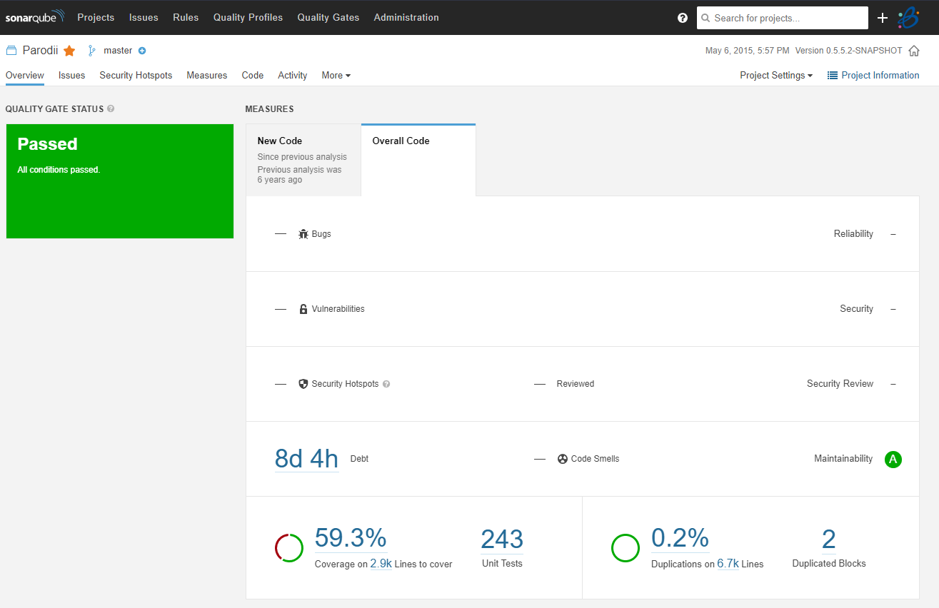
藍科持續建置部署平台 Sonarqube
顯示該專案共有243個測試案例，都執行測試成功，請共涵蓋全部程式的59.3%的行數
測試案例（unit test）
涵蓋率（coverage）

Slide 8
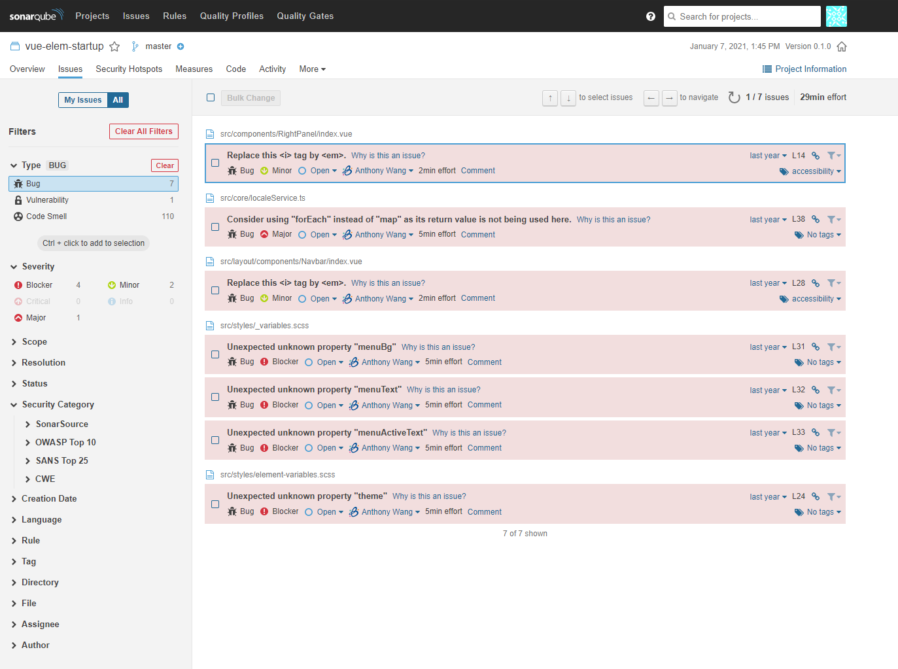
藍科持續建置部署平台 Sonarqube
顯示該專案有7個bug、1個Vulnerability (弱點) 、110個code smell(違反code convention)
顯示問題點的程式與行數
Code Convention Compliance:
不同的工程師會有不同的開發風格
Sonarqube提供數種code convention，
讓整體專案的開發風格一致

Slide 9
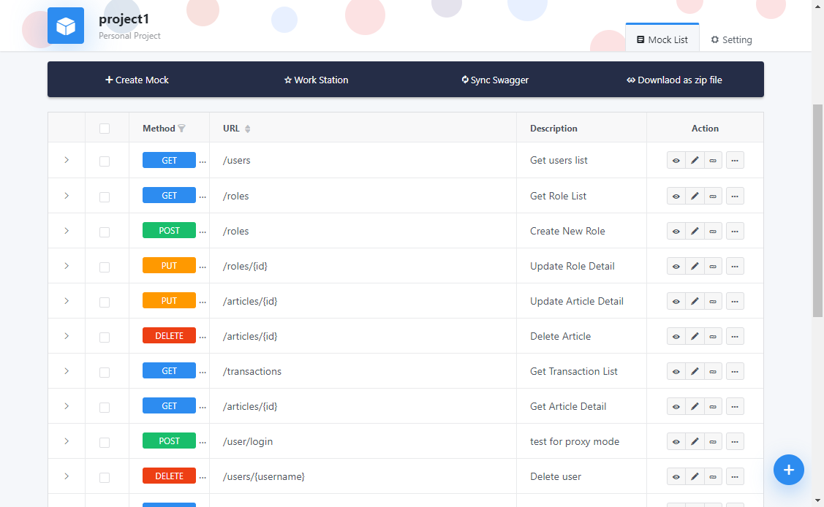
藍科持續建置部署平台 EasyMock
可視化，並且能快速產生測試模擬資料的持久化服務

Slide 10
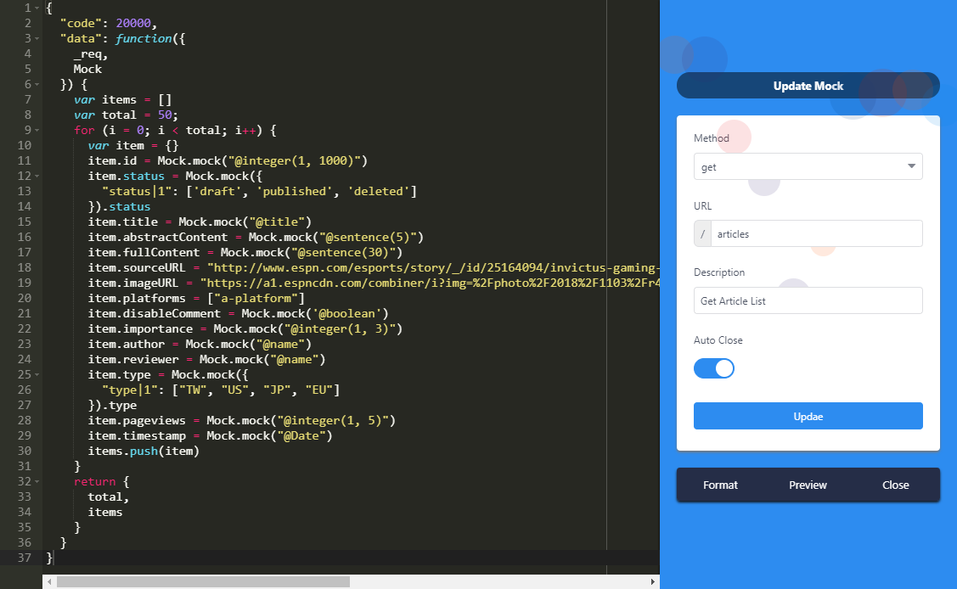
藍科持續建置部署平台 EasyMock
前端開發時，需要測試資料，可使用mock.js快速產生模擬測試資料
隨機產生50筆json格式的資料

Slide 11
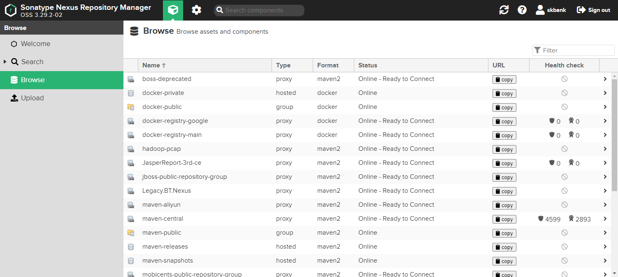
藍科持續建置部署平台 Nexus
Nexus提供藍科專案/軟體資產的存放與版本控管，藍科開發的共用函示庫，可提供其他專案重複使用
Java儲存庫：控管藍科Java共用元件，提供各後端專案使用（例如: Open整合軟體架構）
NPM儲存庫：控管藍科Vue共用元件，提供各前端專案使用( 例如：Vue客制化表單、Vue安控元件)

Slide 12
藍科持續建置部署平台 Demo
Jenkins: https://jenkins.bluetouch.com.tw/ 帳號：skbank 密碼：1qazXSW@
Nexus: https://nexus.bluetouch.com.tw/ (點選右上角登入) 帳號：skbank 密碼：1qazXSW@
Sonarqube: https://sonarqube.bluetouch.com.tw/ 帳號：skbank 密碼：1qazXSW@
Gitea: https://gitea.bluetouch.com.tw/ 帳號：skbank 密碼：1qazXSW@
EasyMock: https://easymock.bluetouch.com.tw/ 帳號：skbank 密碼：1qazXSW@

Slide 13

Thanks!

